Slide 2
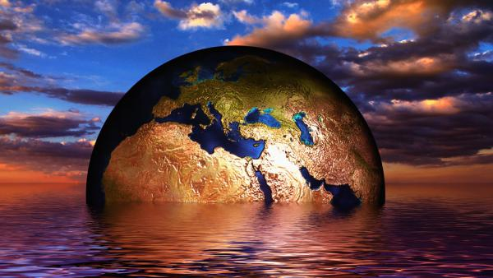

KLIMAAT

Slide 3
VRAAG 1
Hoeveel mag de aarde maximaal zijn opgewarmd in 2100 volgens het Klimaatakkoord van Parijs?
a. 1 ℃
b. 1,5 ℃
c. 2 ℃

Slide 4
VRAAG 2
Hoe heet de organisatie die in 2015 een rechtszaak aanspande tegen de Nederlandse Staat omdat deze te weinig zou doen om de uitstoot van broeikasgassen te beperken?

Slide 5
VRAAG 3
Welke mensenrecht komt in gevaar door klimaatverandering?
a. Het recht op leven
b. Het recht op gezondheid
c. Het recht op onderdak
d. Het recht op water en sanitaire voorzieningen

Slide 6
VRAAG 4
Welke bijzondere gebeurtenis vond in 2017 in Nieuw-Zeeland plaats?
a. Alle inheemse diersoorten werden tot beschermde diersoort verklaard
b. Een rivier kreeg mensenrechten
c. In de hoofdstad werden duizenden gratis elektrische deelauto’s neergezet

Slide 7



VRAAG 5
Welk land stoot gemiddeld per inwoner de meeste CO2 uit ter wereld?
a. Qatar
b. China
c. India

Slide 8
VRAAG 6
Welke multinational moet van de rechter meer actie ondernemen om klimaatverandering tegen te gaan, nadat tegen hen door Milieudefensie een rechtszaak was aangespannen?
a. Tata Steel
b. Unilever
c. Shell

Slide 9
VRAAG 7
Welk percentage van hitte-gerelateerde sterfgevallen kan worden toegeschreven aan de door de mens veroorzaakte klimaatverandering?
a. 19%
b. 37%
c. 54%

Slide 10
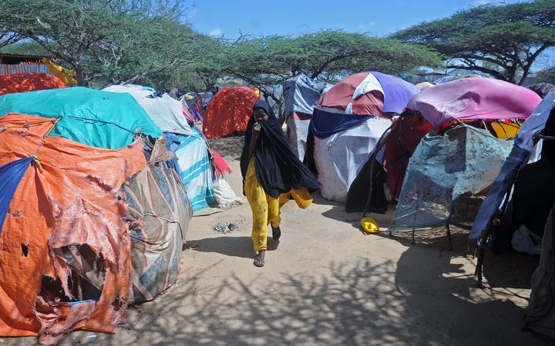
VRAAG 8
Welke groepen worden het hardst getroffen door de klimaatcrisis?
a. Inheemse gemeenschappen
b. Vrouwen
c. Migranten

Slide 11
VRAAG 9
Wat was het eerste klimaatverdrag dat Nederland ondertekende?
a. Het Klimaatverdrag van de Verenigde Naties in 1992
b. Het Kyoto Protocol in 1997
c. Het Klimaatakkoord van Parijs in 2016

Slide 12



VRAAG 10
Wat is het meest klimaatvriendelijke land ter wereld?
a. Denemarken
b. Bhutan
c. Costa Rica

Slide 13


© 2021

